Slide 1
www.amazonia.pt
A melhor livraria online do mundo

Slide 2
Bem vindo à Amazônia.pt
Parabéns, você acaba de ser contratado para desenvolver a melhor aplicação de livraria do mundo.
Você será pago em Dólares do Zimbábue, com direito a muitas horas extraordinárias (que obviamente não serão faturadas).

Slide 3
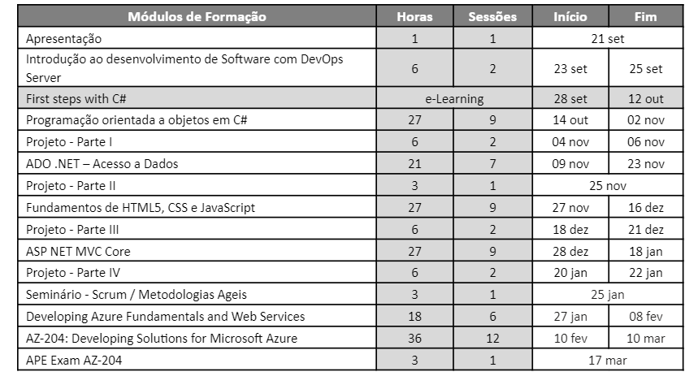
Bem vindo à Amazônia.pt
Na livraria online www.amazonia.pt você terá a oportunidade de desenvolver as seguintes habilidades:

Slide 4
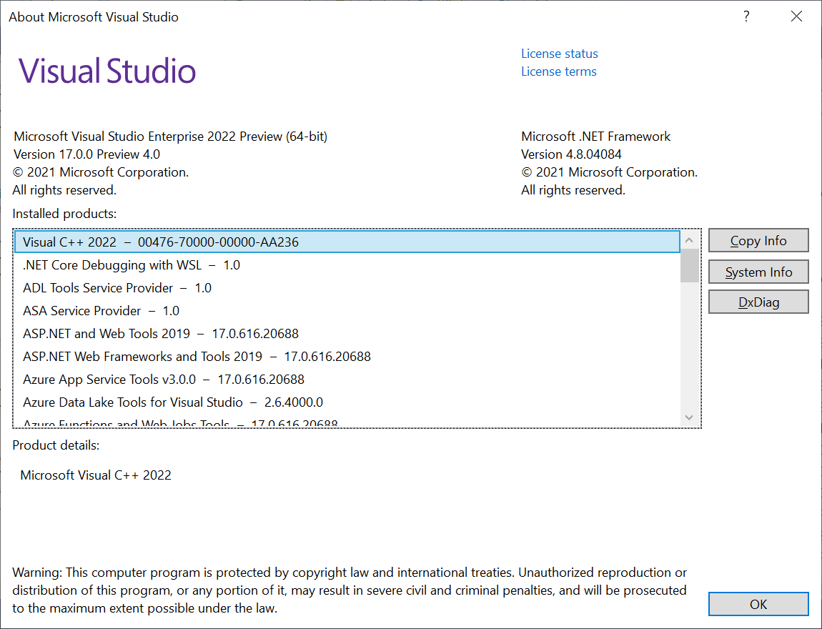

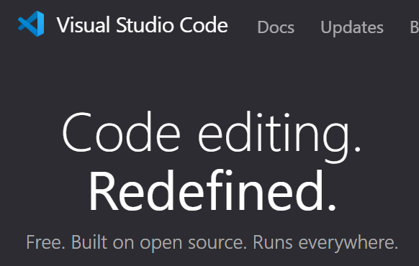
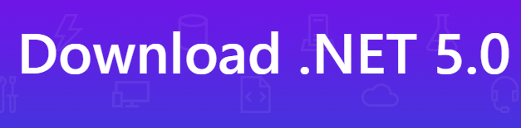
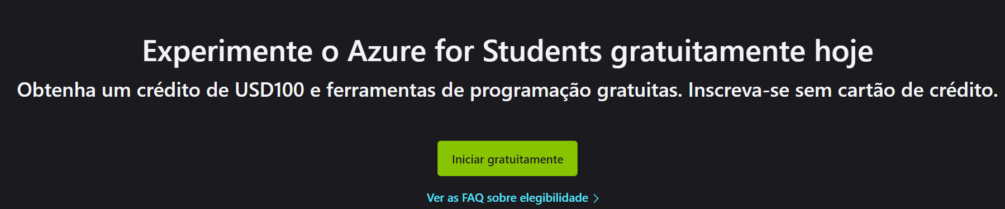
Developer ToolBox

Slide 5
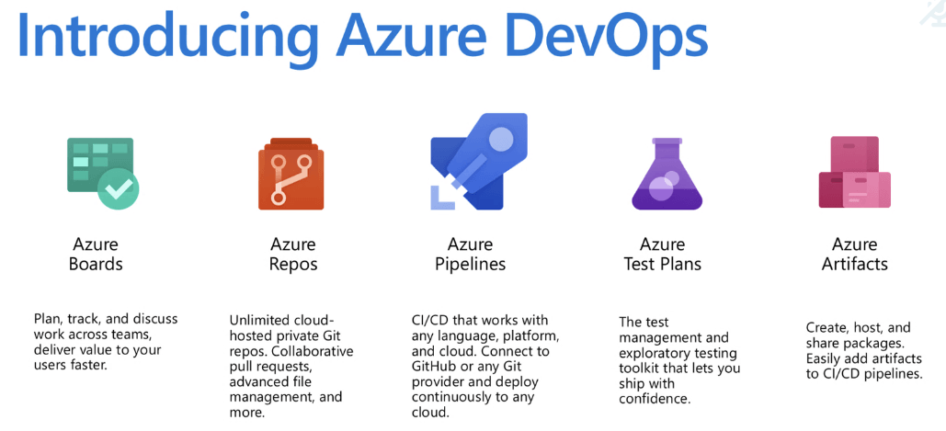
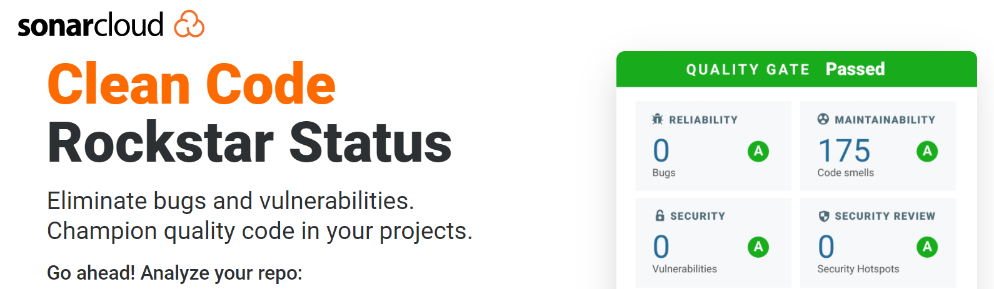

Por baixo dos panos

Slide 6
Produtos da Amazonia.pt
Sabemos que a especialização em um ramo de vendas nos torna os melhores do mundo no que fazemos, portanto, vendemos livros.
Livros em formato digital, em papel ou áudio-livros é o cerne da nossa empresa.
Nessa semana decidimos implementar algumas promoções:
Livros de Tecnologia tem 10% de desconto no seu valor final
Comprando 2 livros de um mesmo autor, receba 50% de desconto na compra de um terceiro.

Slide 7
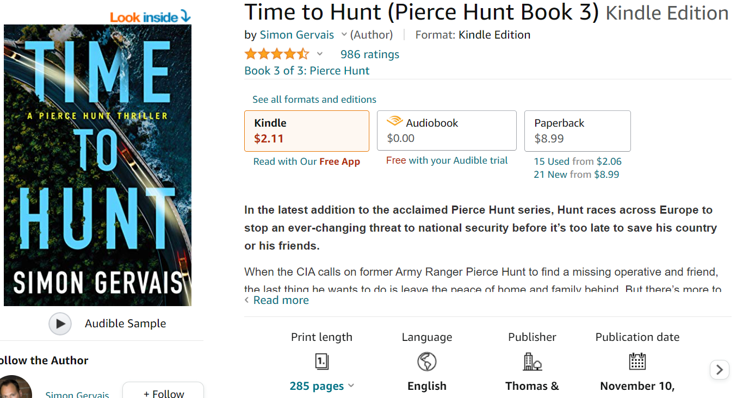
Sobre os livros

Slide 8
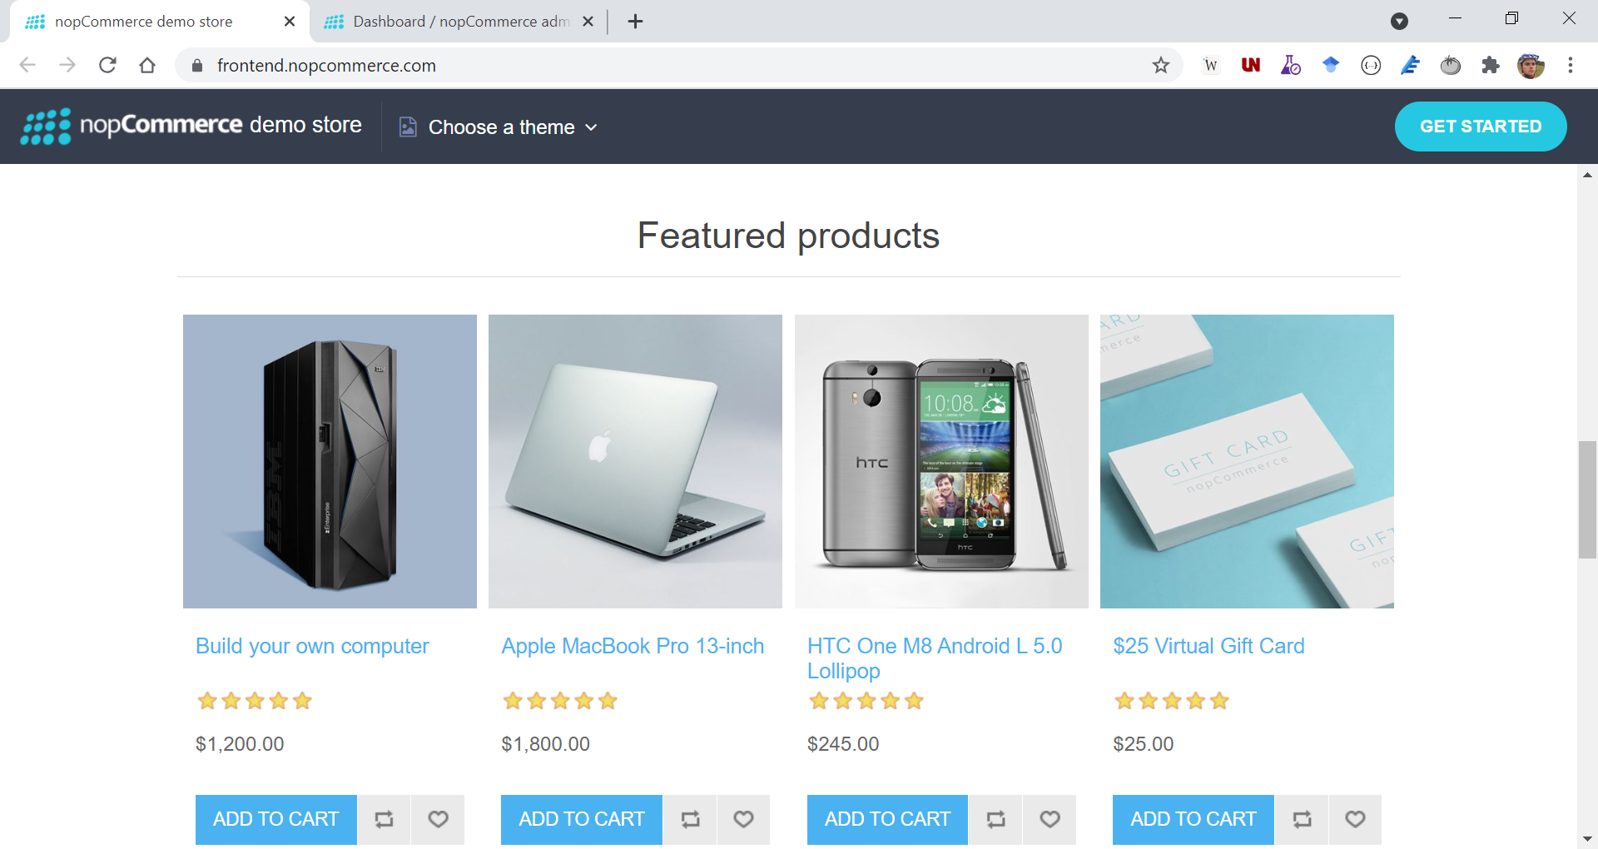
Alguma inspiração frontend
https://frontend.nopcommerce.com/

Slide 9
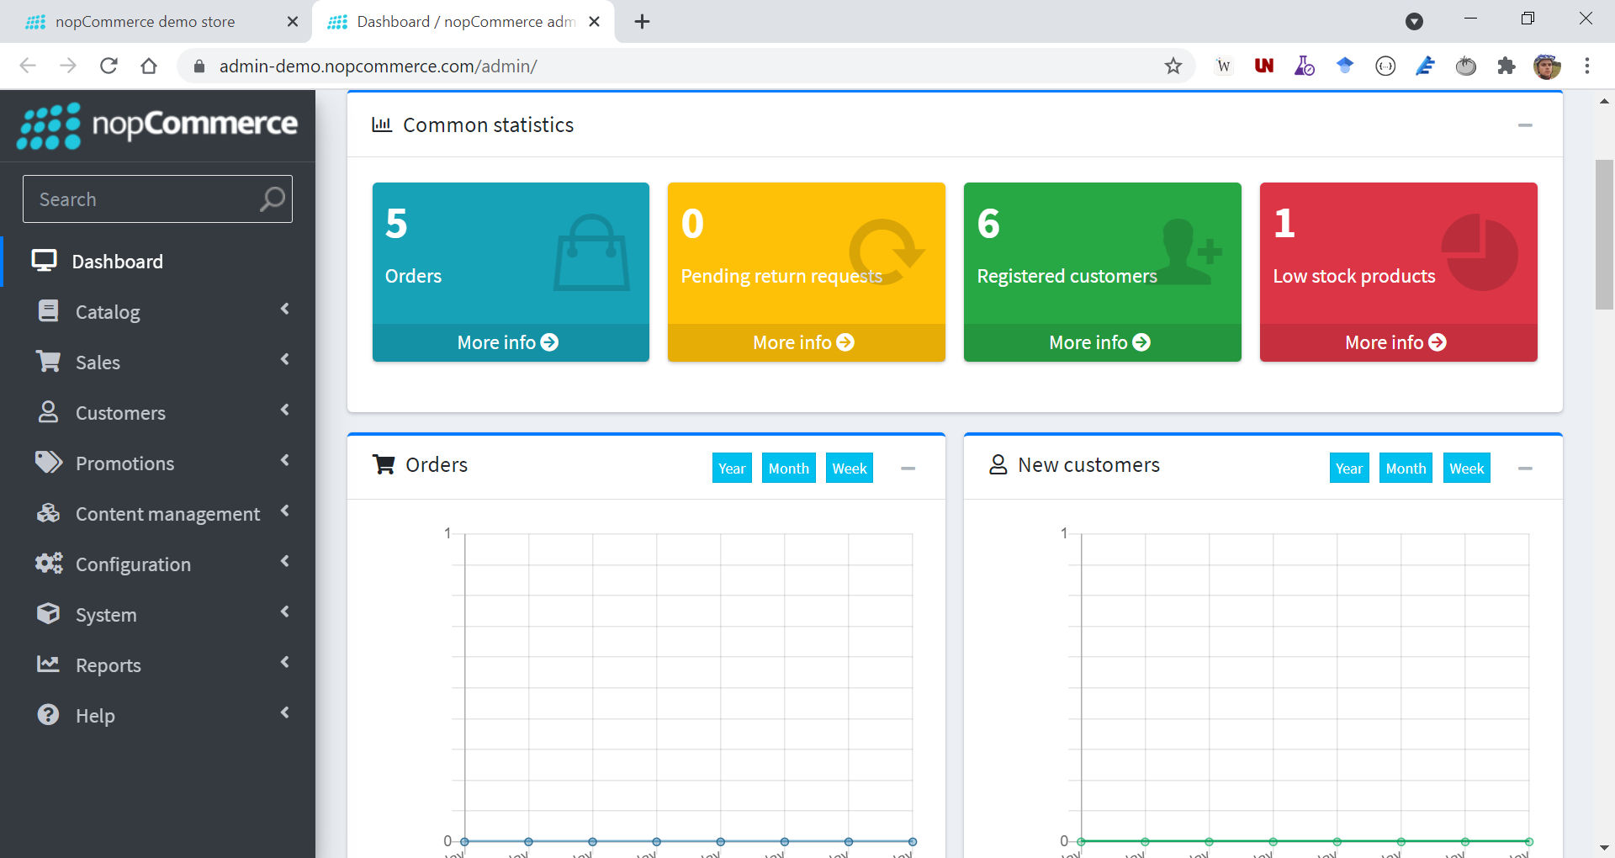
Alguma inspiração backend
https://admin-demo.nopcommerce.com/Admin

Slide 10
Desafios que queremos resolver
Pretendemos ser a maior livraria do mundo portanto precisamos de um serviço respondendo 24x7 com o mínimo downtime possível;
Precisamos tratar problemas de concorrência e de limitação de estoques, portanto fila de mensagens e programação paralela faz parte dos nossos requisitos funcionais;
Hoje, estamos vendendo livros, mas pode ser que um dia venhamos a vender inclusive serviços na nuvem e precisamos estar preparados para esse crescimento;
...

Slide 11


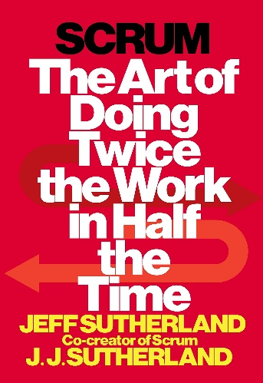



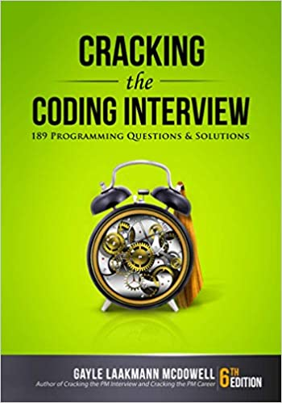
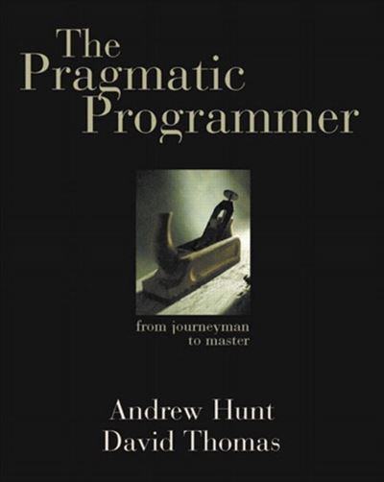
Alguma bibliografia

Slide 12
Links interessantes
http://eventcloud.aspnetboilerplate.com/app/home
https://bootswatch.com/cerulean/
https://automapper.org/
https://dapper-tutorial.net/
https://swagger.io/
https://www.nopcommerce.com/pt
https://www.chartjs.org/docs/latest/
https://www.rabbitmq.com/
https://www.docker.com/products/docker-desktop
https://www.jetbrains.com/dotcover/
https://www.jetbrains.com/decompiler/

